Slide 1
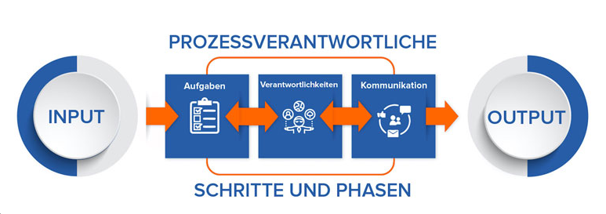
Repetition
Modul 254
Geschäftsprozesse im eigenen Berufsumfeld beschreiben
(Musterlösung Prüfung 01 und DIGITALISIERUNG)

Slide 2
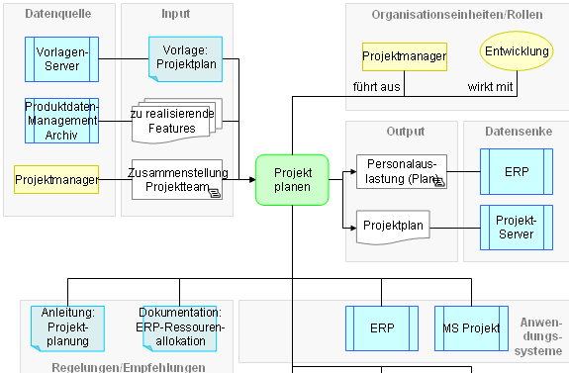
Funktionszuordnungsdiagramm

Slide 3
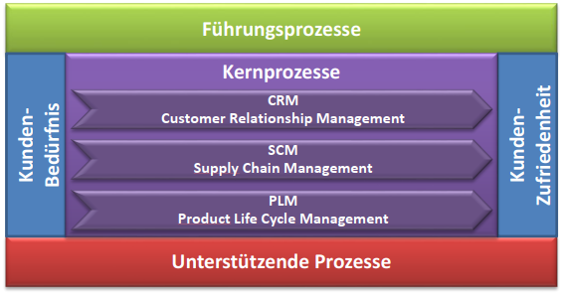
Prozesslandschaft

Slide 4
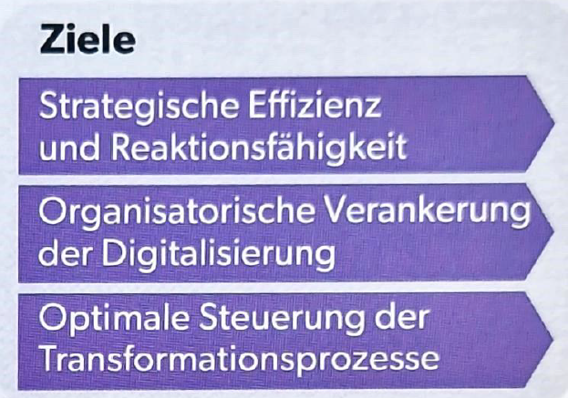
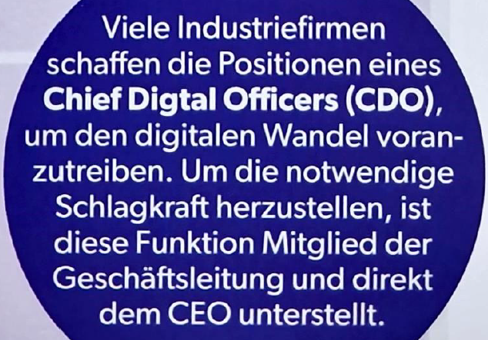
Rück- und Ausblick DIGITALISIERUNG (2016 – 2023)
(https://www.youtube.com/watch?v=72-ySJd_veM – mit Praxisbezug)
Gaston – Digitales FoodSharing (gaston-food.com)

Slide 5


Berufsbildungszentrum Wirtschaft,
Informatik und Technik BBZW
www.bbzw.lu.ch

